Slide 1
Python Mentoring- 03

Slide 2
목차
머신러닝을 위한 기본 라이브러리
numpy
pandas
matplotlib

Slide 3
numpy
소개
파이썬이 데이터, 계산, 과학 분야에 이용될때 핵심 역할을 하는 라이브러리이다.
고성능의 다차원 배열 객체와 이를 다룰 도구를 제공한다.

Slide 4
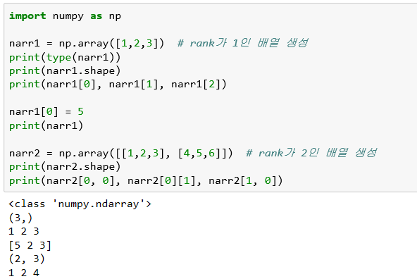
numpy
배열
numpy 배열은 동일한 자료형을 가지는 값들의 모임이다.
rank는 배열이 몇 차원인지를 의미한다.
shape는 각 차원의 크기를 알려주는 정수들이 모인 튜플이다.

Slide 5
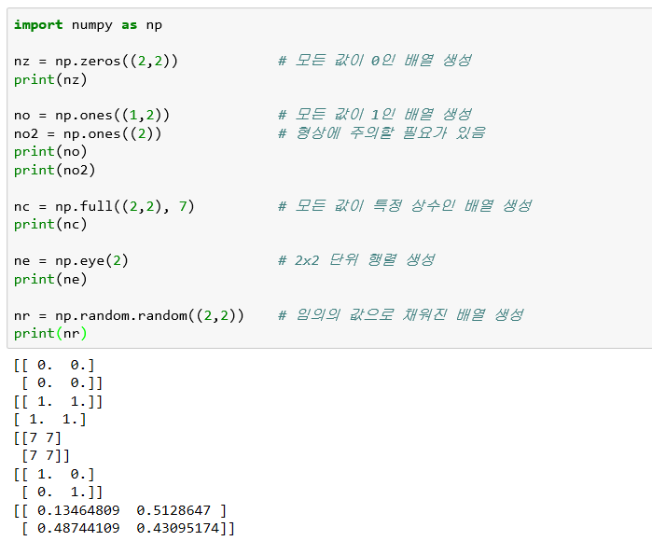
numpy
배열
numpy는 배열을 만들기 위한 다양한 함수를 제공한다.

Slide 6
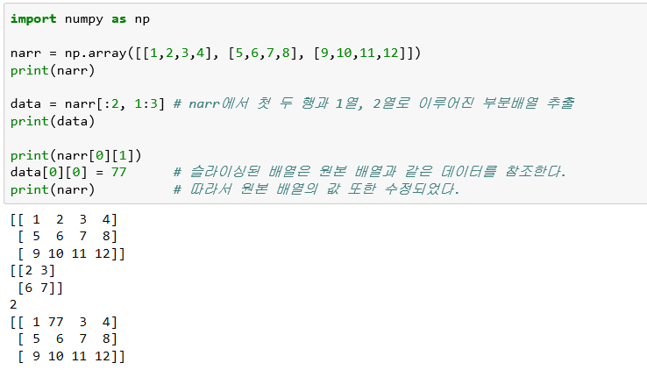
numpy
배열 인덱싱 & 슬라이싱
파이썬 리스트와 유사하게, numpy 배열도 인덱싱과 슬라이싱이 가능하다.
numpy 배열은 다차원인 경우가 많기 때문에, 각 차원별로 어떻게 슬라이싱을 적용할지 명확히 해야 한다.

Slide 7
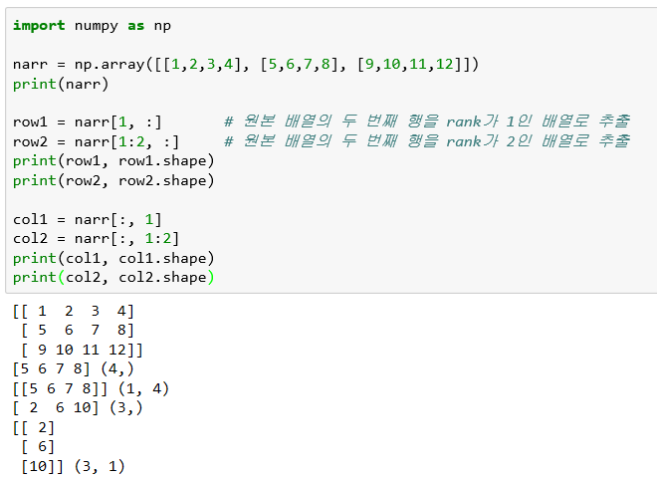
numpy
배열 인덱싱 & 슬라이싱
정수를 이용한 인덱싱과 슬라이싱을 혼합하여 사용할 수 있다.
하지만 아래와 같이 기존의 배열보다 낮은 rank의 배열이 얻어지는 경우가 있기 때문에 주의해서 사용해야 한다.

Slide 8
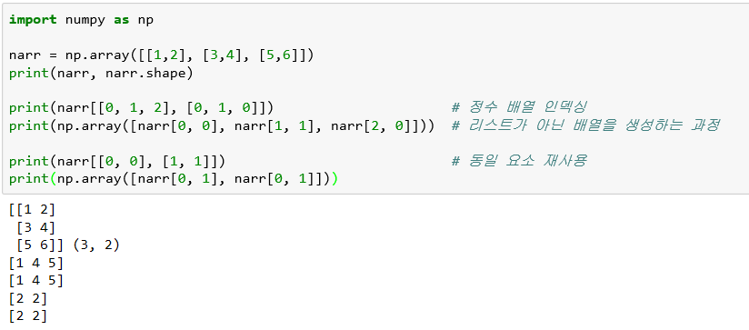
numpy
배열 인덱싱 & 슬라이싱
numpy 배열을 슬라이싱하면 결과로 얻어지는 배열은 언제나 원본 배열의 부분 배열이다.
하지만 정수 배열 인덱싱을 사용하면 원본과 다른 배열을 만들 수 있다.

Slide 9
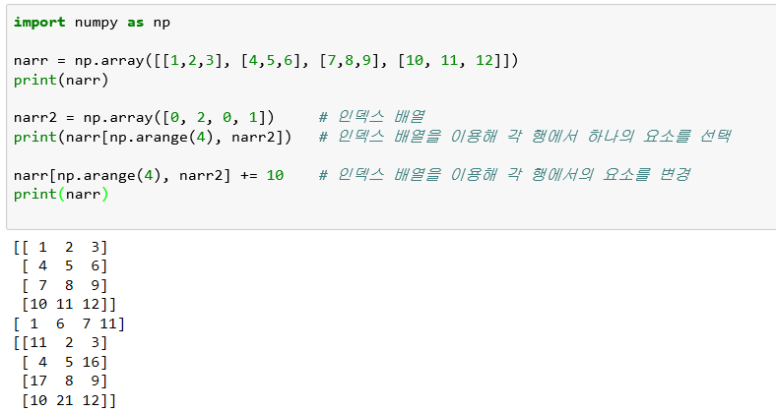
numpy
배열 인덱싱 & 슬라이싱
배열 인덱싱을 사용하여 행렬의 요소를 선택하거나 바꿀 수 있다.

Slide 10
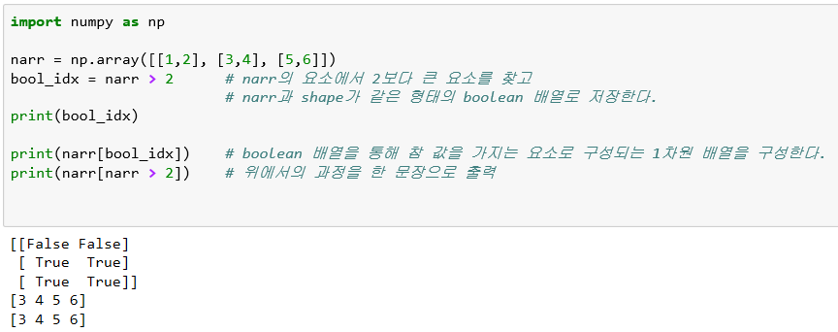
numpy
배열 인덱싱 & 슬라이싱
boolean 배열을 이용해 특정한 조건을 만족하는 요소만 선택할 수 있다.

Slide 11
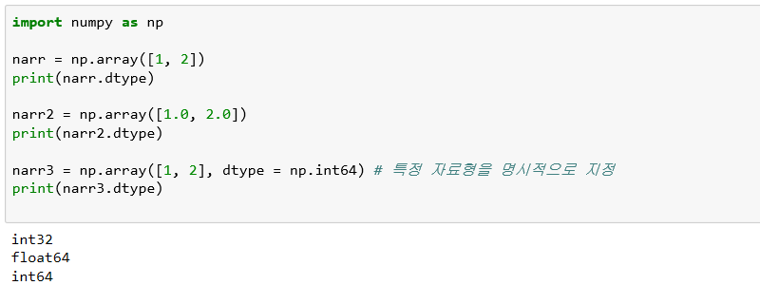
numpy
자료형
numpy 배열은 동일한 자료형을 가지는 값들이 배열 형태로 있는 것이다.
numpy는 배열을 구성하는 데 사용할 수 있는 다양한 자료형을 제공한다.
numpy는 배열이 생성될 때 자료형을 스스로 판단하지만, 명시적으로 특정 자료형을 지정할 수 있다.

Slide 12
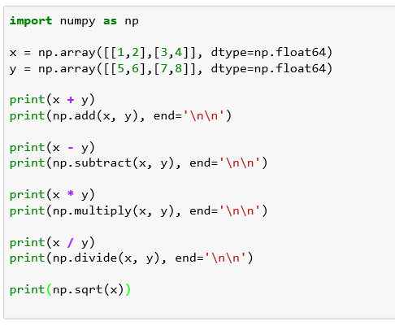
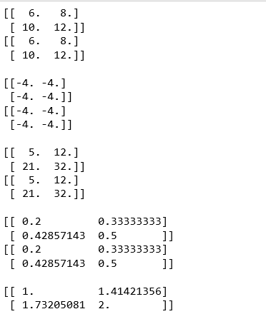
numpy
배열 연산
기본적인 수학 함수는 배열의 각 요소별로 동작하며, 연산자를 통해 동작하거나 numpy 함수 모듈을 통해 동작한다.

Slide 13
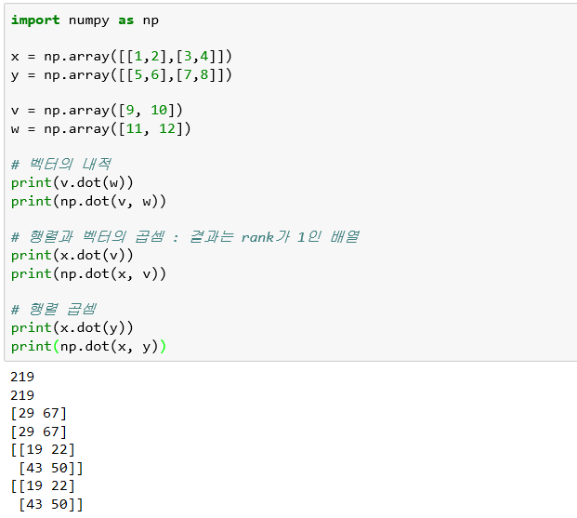
numpy
배열 연산
numpy에선 벡터의 내적, 벡터와 행렬의 곱, 행렬 곱을 위해 dot 함수를 이용한다.

Slide 14
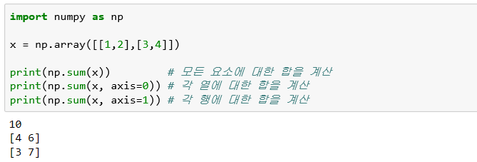
numpy
배열 연산
numpy 배열 연산에 유용하게 쓰이는 많은 함수가 있다.
sum 함수의 예시만 들며 더 많은 함수의 내용은 아래의 링크를 참조한다.
https://docs.scipy.org/doc/numpy/reference/routines.math.html

Slide 15
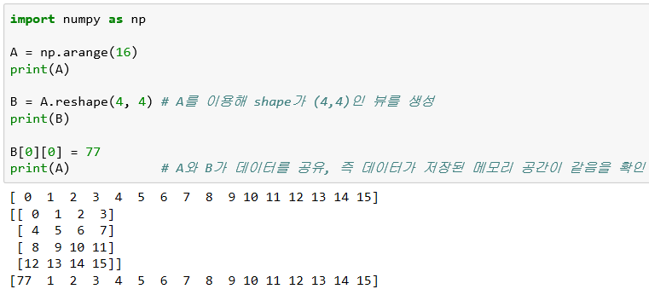
numpy
배열 모양 변경
데이터 처리 분야에서는 배열의 모양을 바꿔서 처리해야하는 경우가 많다.
reshape 함수의 예만 보이며, 관련된 다양한 함수들은 아래의 링크를 참조한다.
https://docs.scipy.org/doc/numpy/reference/routines.array-manipulation.html

Slide 16
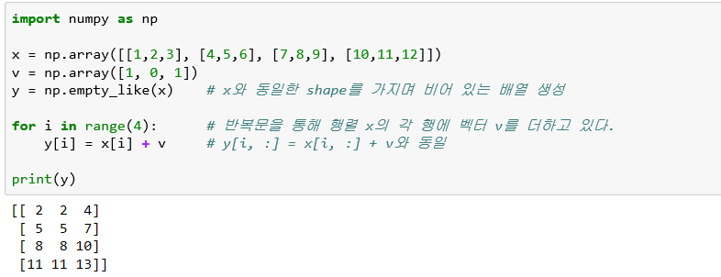
numpy
브로드캐스팅
브로드캐스팅은 numpy에서 shape가 다른 배열 간에도 산술 연산이 가능하게 해주는 메커니즘이다.
행렬의 각 행에 상수 벡터를 더하는 예제
위의 반복문을 사용한 방법은 만약 x가 매우 큰 행렬이라면 오버헤드가 크다.

Slide 17
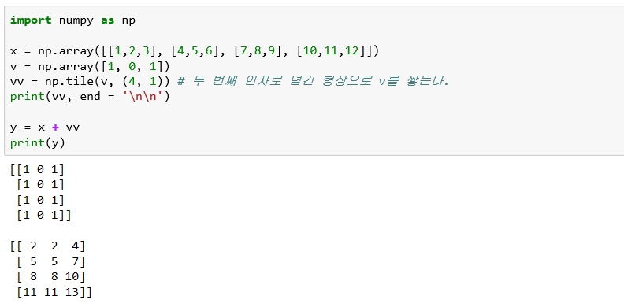
numpy
브로드캐스팅
두 번째 방법은 벡터를 여러 개 복사해 수직으로 쌓은 행렬 vv를 만들고 이를 x에 더해주는 방식이다.

Slide 18
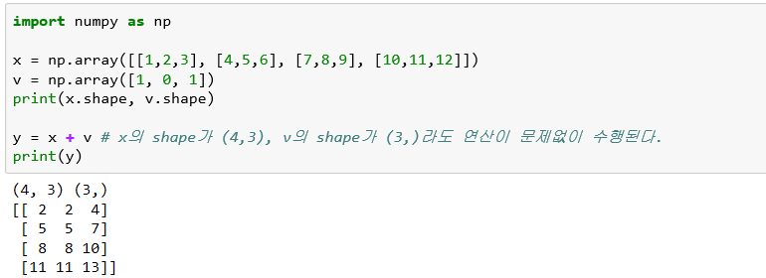
numpy
브로드캐스팅
numpy의 브로드캐스팅을 이용하면, 두 번째 방법처럼 v의 복사본을 여러 개 만들지 않아도 동일한 연산을 할 수 있다.

Slide 19

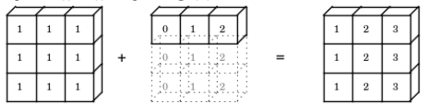
numpy
브로드캐스팅

Slide 20
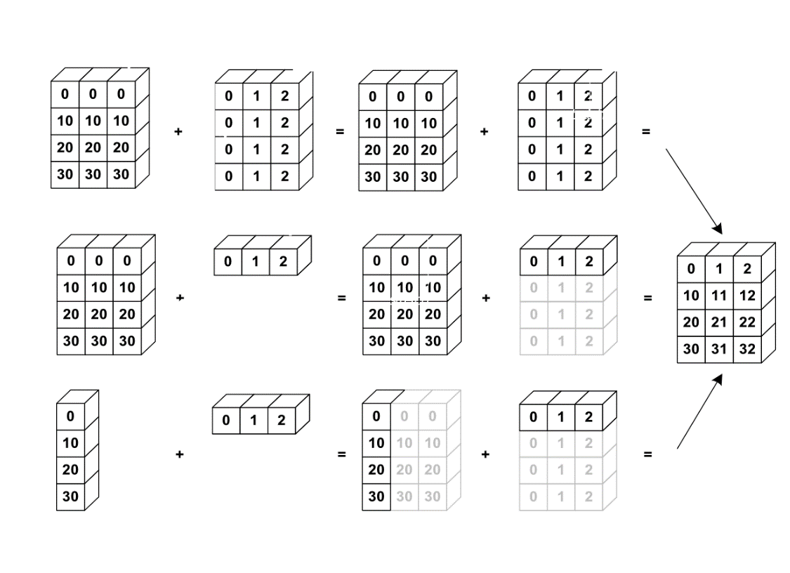
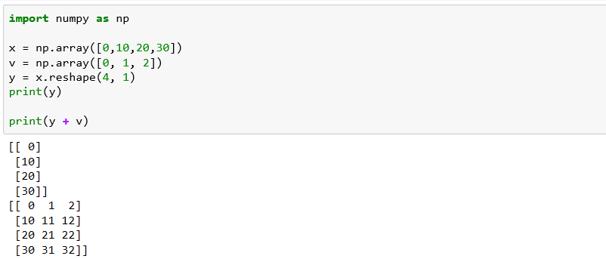
numpy
브로드캐스팅
그림의 세 번째 경우 확인

Slide 21
pandas
소개
데이터 조작 및 분석을 위해 파이썬으로 작성된 라이브러리이다.
CSV 파일을 사용하기 편리하다.

Slide 22
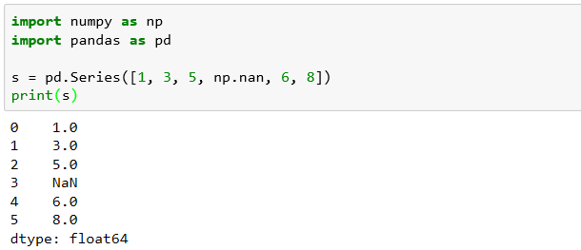
pandas
데이터 객체 생성
pandas에서 제공하는 자료 구조들이 무엇이 있는지 궁금하다면 아래의 링크를 참조한다.
https://pandas.pydata.org/pandas-docs/stable/dsintro.html#dsintro
데이터 구조 중 하나인 Series는 아래와 같이 값들의 리스트를 넘겨주며 만든다.
인덱스는 자동으로 지정되는 정수 인덱스를 사용한다.

Slide 23
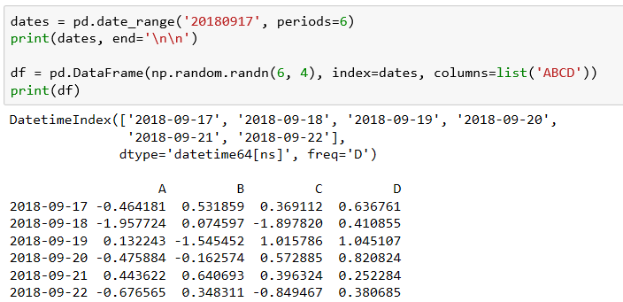
pandas
데이터 객체 생성
또 다른 데이터 구조인 DataFrame은 numpy 배열을 사용해 생성이 가능하다.
아래와 같이 인덱스로 날짜 값을 주고 컬럼의 이름도 넣을 수 있다.

Slide 24
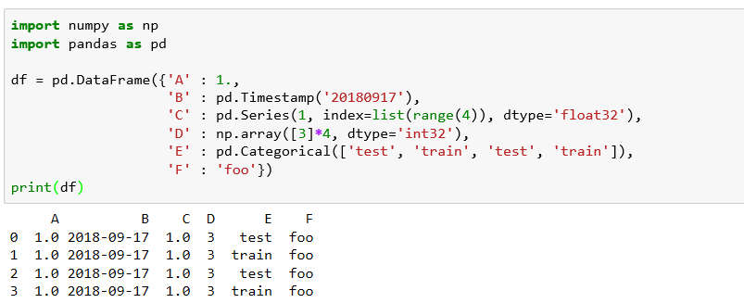
pandas
데이터 객체 생성
아래와 같이 Series처럼 변환 가능한 객체들을 가지는 dict 형태를 인자로 주어 DataFrame을 생성할 수 있다.
이 때, index는 자동으로 정수 인덱스가 부여되고, dict의 키 값을 컬럼으로 사용한다.

Slide 25
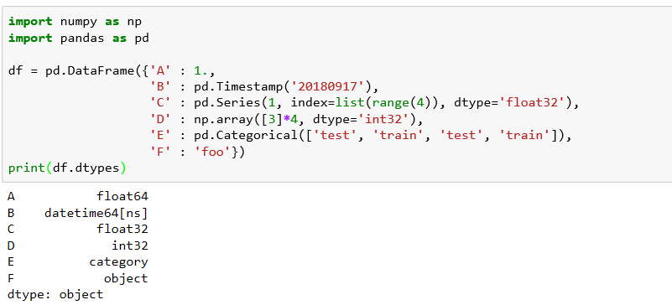
pandas
데이터 객체 생성
DataFrame의 컬럼들은 각각의 자료형을 가진다.
dtypes라는 속성을 통해 확인 가능하다.
부동소수점은 기본적으로 float64, 문자열은 str이 아닌 object라는 자료형으로 나타난다.

Slide 26
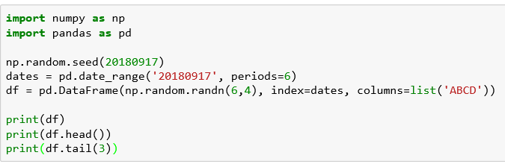
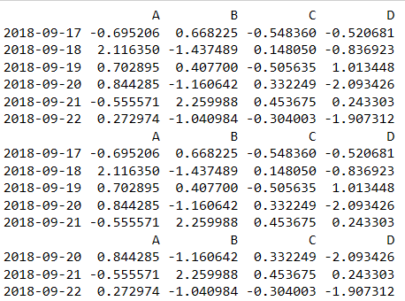
pandas
데이터 확인
더 자세한 레퍼런스는 아래의 링크 참조
https://pandas.pydata.org/pandas-docs/stable/basics.html#basics
DataFrame에 들어있는 자료들을 확인하기 위해 다음과 같이 head() 또는 tail()을 사용할 수 있다.
기본적으로 5개의 자료를 보여주고, 인자로 숫자를 전달하면 해당 개수만큼 보여준다.

Slide 27
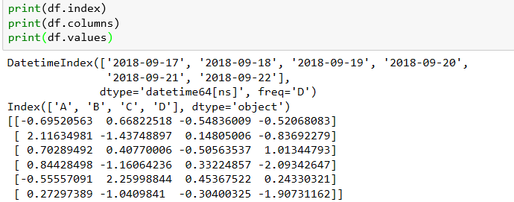
pandas
데이터 확인
DataFrame의 인덱스를 보려면 .index, 컬럼을 보려면 .columns, 안에 들어있는 numpy 데이터를 보려면 .values 속성을 확인한다.

Slide 28
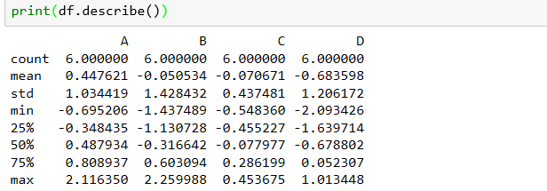
pandas
데이터 확인
describe() 메소드는 생성한 객체의 간단한 통계 정보를 보여준다.
컬럼별로 데이터의 개수, 평균, 표준편차, 최소값, 4분위수, 최대값 등의 정보를 알 수 있다.

Slide 29
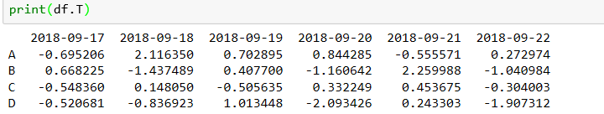
pandas
데이터 확인
.T 속성은 DataFrame 객체에서 index와 column을 바꾼 형태의 DataFrame이다.
메소드가 아닌 속성값임에 주의한다.

Slide 30
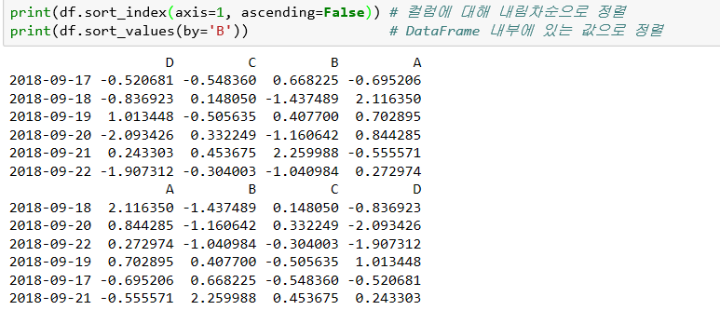
pandas
데이터 확인
sort_index()를 사용하여 행과 열 이름을 정렬하여 나타낼 수 있다.
정렬할 대상 축을 지정할 때 axis를 사용한다.
axis=0일 때 인덱스를 기준으로 정렬하고 axis=1일 때 컬럼을 기준으로 정렬한다.
정렬의 방향은 ascending을 이용한다.
ascending=True는 오름차순, ascending=False는 내림차순을 의미한다.

Slide 31
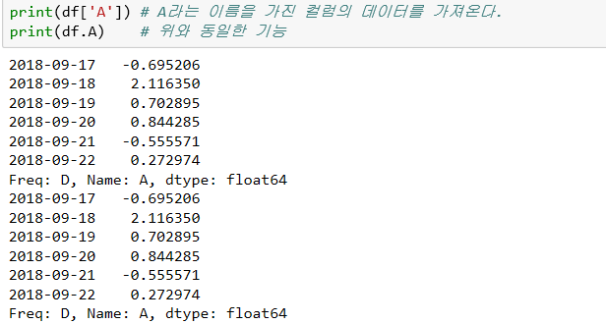
pandas
데이터 선택
데이터 프레임이 가지고 있는 슬라이싱 기능을 이용한다.

Slide 32
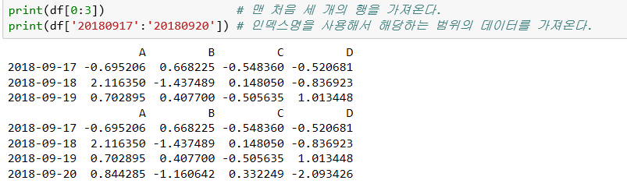
pandas
데이터 선택
‘행 범위’의 데이터를 아래와 같이 가져올 수 있다.
위의 결과 처럼 [0:3]의 꼴로 지정한 경우 0, 1, 2의 행을 가져온다.
하지만 인덱스 명을 직접 지정한 경우 20180920을 포함하는 데이터를 가져온다.

Slide 33
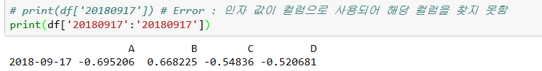
pandas
데이터 선택
데이터 프레임의 슬라이싱 방법
DataFrame[Column Name]
DataFrame[StartIndex : EndIndex+1]
DataFrame[StartIndexName : EndIndexName]

Slide 34
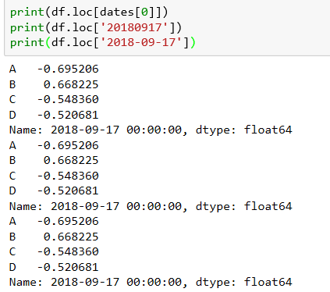
pandas
이름을 이용한 데이터 선택
. loc를 이용하여 레이블의 이름으로 가져오기

Slide 35
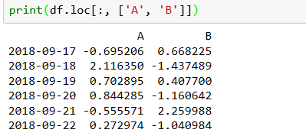
pandas
이름을 이용한 데이터 선택
.loc를 이용하여 컬럼 ‘A’와 ‘B’에 대한 모든 값 가져오기

Slide 36
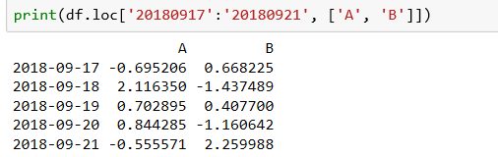
pandas
이름을 이용한 데이터 선택
.loc을 이용하여 특정 인덱스 범위의 컬럼 ‘A’와 ‘B’의 데이터 가져오기

Slide 37
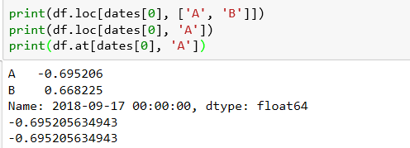
pandas
이름을 이용한 데이터 선택
특정 인덱스 값의 컬럼 데이터 가져오기
.loc
.at

Slide 38
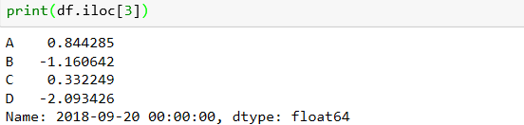
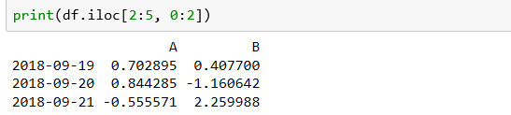
pandas
위치를 이용한 데이터 선택
.iloc를 이용하여 위치(인덱스)를 기반으로 데이터를 선택할 수 있다.
아래와 같이 행 뿐만 아니라 열도 선택할 수 있다.
numpy나 python의 슬라이싱 기능과 비슷하게 사용한다.

Slide 39
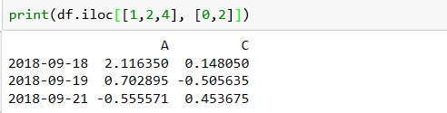
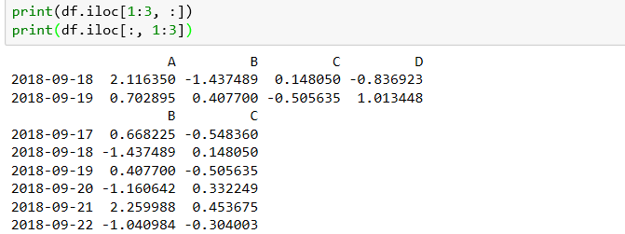
pandas
위치를 이용한 데이터 선택
.iloc에서 행과 열의 인덱스를 리스트로 전달하는 방식으로 데이터 선택
명시적으로 행이나 열 선택 인자에 :을 사용해서 슬라이스 하면 행 또는 열 전체를 가져올 수 있다.

Slide 40
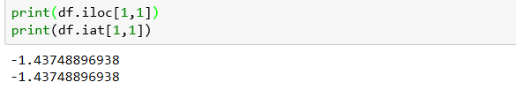
pandas
위치를 이용한 데이터 선택
값 하나를 선택하기 위해서는 아래와 같이 특정 행과 열을 지정한다.
더 많은 정보는 아래의 링크를 참조
https://pandas.pydata.org/pandas-docs/stable/indexing.html#indexing-integer

Slide 41
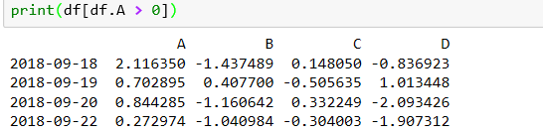
pandas
조건을 이용한 데이터 선택
특정한 열의 값들을 기준으로 조건을 만들어 해당 조건에 만족하는 행들만 선택할 수 있다.
아래는 A라는 열에 들어있는 값이 양수인 경우에 해당하는 행들을 선택하는 예제이다.

Slide 42
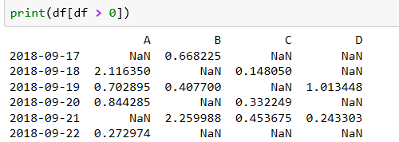
pandas
조건을 이용한 데이터 선택
각 값을 기준으로 조건을 만들수도 있다.
이 때, 행이 선택되는 것이 아니라 데이터 프레임의 전체 형상은 유지되고, 조건에 맞는 값들만 보여진다.
아래의 경우 양수 값들만 보여지고 나머지 값들(0 또는 음수)은 NaN으로 보여진다.

Slide 43
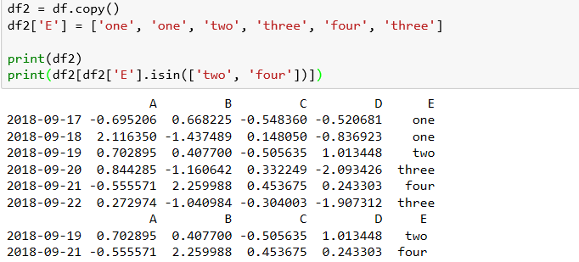
pandas
조건을 이용한 데이터 선택
필터링을 해야 하는 경우, isin() 메소드를 사용한다.
아래와 같이 새로운 열 하나를 추가한 후 새롭게 추가된 열에 들어있는 값을 기준으로 행을 선택할 수 있다.

Slide 44
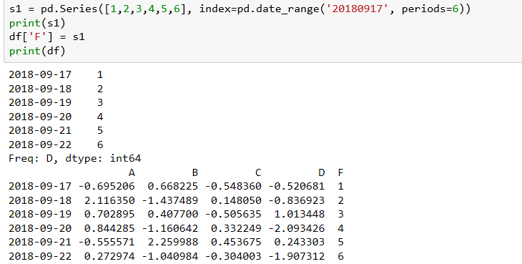
pandas
데이터 변경
선택한 데이터 프레임의 특정 값들을 다른 값으로 변경할 수 있다.
기존 데이터 프레임에 새로운 열을 추가하고 싶을 때는 다음과 같이 같은 인덱스를 가진 시리즈 하나를 데이터 프레임의 열 하나를 지정하여 넣어준다.

Slide 45
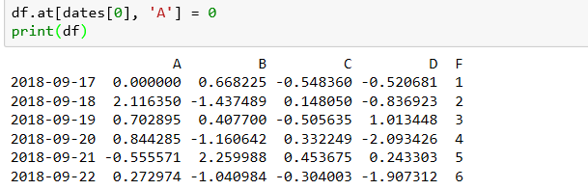
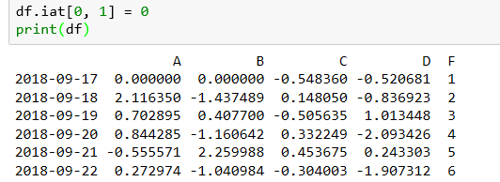
pandas
데이터 변경
데이터 프레임의 특정 값 하나를 선택하여 다른 값으로 바꿀 수 있다.
앞에서 학습한 값의 위치(인덱스)를 이용한 변경도 가능하다.

Slide 46
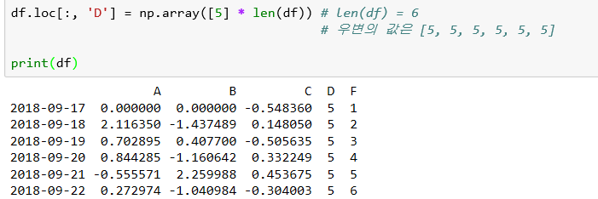
pandas
데이터 변경
여러 값을 한꺼번에 바꾸고 싶을 때는 데이터의 형상만 잘 맞춰주면 된다.
아래는 numpy 배열을 이용한 방법이다.

Slide 47
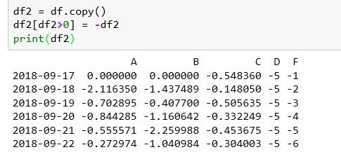
pandas
데이터 변경
조건을 이용한 데이터 선택 방법을 사용해서 특정 조건에 만족하는 값들만 바꿀 수 있다.
아래는 양수 값을 가지는 값들을 음수로 바꿔주는 예제이다.

Slide 48
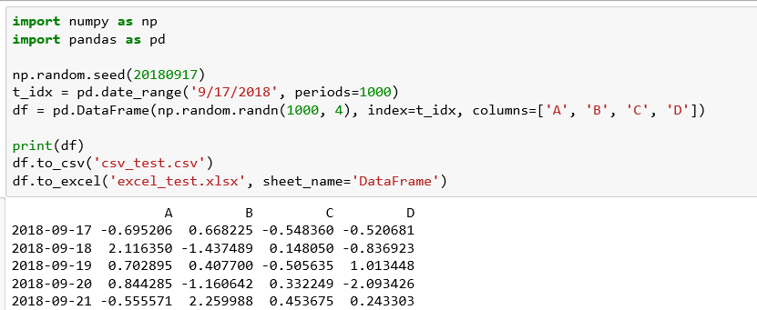

pandas
데이터 입/출력
csv, excel 파일로 저장
파일에 저장된 내용 확인

Slide 49

pandas
데이터 입/출력
csv 파일로부터 데이터 읽기
csv 형식으로 된 파일로부터 데이터를 읽으면, 기존의 인덱스를 인식하지 못하고 행 인덱스를 가지는 새로운 열이 추가로 생성된다.

Slide 50

pandas
데이터 입/출력
엑셀 파일에서 데이터 프레임 읽기

Slide 51
pandas
피피티 내용 이외의 것들은 아래의 레퍼런스를 참조한다.
Missing Data
Operation
Merge
Grouping
Reshaping
Time Series
Categoricals
etc.
https://pandas.pydata.org/pandas-docs/stable/10min.html

Slide 52
matplotlib
소개
파이썬에서 데이터를 차트나 plot으로 시각화하는 패키지이다.
아래와 같은 시각화를 진행할 수 있다.
라인 플롯(line plot)
스캐터 플롯(scatter plot)
컨투어 플롯(contour plot)
서피스 플롯(surface plot)
바 차트(bar chart)
히스토그램(histogram)
박스 플롯(box plot)
간단한 plot 및 subplot 예제만 다루며, 필요시 아래의 링크를 참조한다.
https://datascienceschool.net/view-notebook/d0b1637803754bb083b5722c9f2209d0/

Slide 53

matplotlib
Plotting
라이브러리에서 가장 중요한 함수는 2차원 데이터를 그릴 수 있게 해주는 plot이다.

Slide 54


matplotlib
Plotting
아래와 같이 여러 개의 그래프, 제목, 범주, 축 이름을 나타낼 수 있다.

Slide 55


matplotlib
Subplots
subplot 함수를 통해 아래와 같이 나타낼 수 있다.

Slide 56


실습 과제 01
Matrix Multiplication
주어진 코드는 변경하지 않으며, 함수 내부를 구현한다.

Slide 57
실습 과제 01
Matrix Multiplication
조건
random 모듈 이외에 어떠한 모듈도 사용하지 않는다.
makeMatrix 함수에서는 인자로 넘어온 사이즈의 매트릭스를 생성한다.
값은 랜덤으로 발생시키며, 요소 하나의 값은 1~5 범위의 난수이다.
matMul 함수에서는 실질적인 매트릭스 곱셈 연산을 수행한다.
생성한 매트릭스가 곱셈 연산을 진행할 수 있는지에 대한 판단은 예외처리 하지 않는다.
무시하고 테스트 케이스로만 진행

Slide 58
실습 과제
과제
실습 과제 해결 후 워드, 또는 한글 파일에 소스, 주석, 결과화면 첨부
소스 및 주석은 캡쳐가 아닌 텍스트 형식으로 첨부
본인이 작성한 코드의 결과 화면을 꼭 제출할 것
아래의 파일을 제출
실습 전체 내용을 정리한 문서
제출 파일명 : 머신러닝_분반_학번_이름_Lab03 (파일명 엄수)
ex ) 머신러닝_01_20115113_김용휘_Lab03.hwp
ex ) 머신러닝_02_20115113_김용휘_Lab03.docx
과제 기한 : 9월 26일 23:59 까지

